Slide 1



Avrupa Kredi Transfer Sistemi (AKTS)
European Credit Transfer System (ECTS)
Kasım-2023

Slide 2
İçerik
01
AKTS NEDİR?
02
AKTS KREDİSİ NEDİR?
03
AKTS NOTLANDIRMA SİSTEMİ
04
ÖRNEK AKTS HESABI
05
İSTEDİĞİM DERSİN AKTS DERS BİLGİ PAKETİNE NASIL ULAŞIRIM?

Slide 3
01
AKTS NEDİR?
AKTS'nin temel amacı farklı ülkelerin eğitim kurumlarında öğrenim gören değişim öğrencilerinin aldıkları derslerin sonuçlarının olabildiğince adil bir biçimde ilgili kurumlarca karşılıklı olarak tanınmasını sağlamaktır.
Kredi ve notlandırma konularında Avrupa çapında standartlaşmayı sağlamak, böylelikle Avrupa bütünleşmesinin eğitim boyutunu güçlendirmektir.

Slide 4
01
AKTS NEDİR?
Bir kredi biriktirme ve kredi aktarım sistemidir.
Öğrencinin bir eğitim programındaki her ders veya modül için tek tek ne kadar emek (zaman) harcadığını veya bir öğretim programı için toplam ne kadar emek (zaman) harcadığını bu emek/zamana denk düşen kredilerle gösteren bir değerlendirme sistemidir.

Slide 5
01
AKTS NEDİR?
Öğrencinin harcadığı zamana/emeğe öğrencinin iş yükü denir. Bu yük ortalama bir öğrenci göz önüne alınarak öğretim elemanı tarafından hesaplanır. Hesaplamaya öğrenci görüşlerinin de katılması, uygulamanın kalite güvencesini ve kabul edilebilirliğini arttırır.
AKTS sistemini kullanan yükseköğretim kurumları ortak bir dil kullanıyor demektir. Dolayısıyla bu kurumların herhangi bir programındaki öğrencilerin iş yükleri karşılaştırılabiliyor demektir.

Slide 6
01
AKTS NEDİR?
İş yükleri karşılığında öğrencinin bilgi, beceri ve yetkinlikler şeklinde ifade edilen öğrenme kazanımları da belli ise bir öğrenci başka bir ülkedeki öğrenci ile daha karşılaştırılabilir bir duruma gelir. Program, ders veya modüllerde elde edilen ve ölçülen öğrenme kazanımlarına öğrenme çıktıları denir.

Slide 7
01
AKTS NEDİR?
Bir öğretim programı çerçevesinde öğrencinin aldığı dersler, notlar ve AKTS kredileri; program içeriğine ve yükseköğretim sistemine ilişkin diğer bilgilerle birlikte mezun olduğunda öğrenciye verilen İngilizce Diploma Eki içinde ifade edilir. Böylece mezun, kendisini AKTS sistemi ile değerlendirilmiş diğer mezunlarla karşılaştıran bir tanınırlık belgesi elde etmiş olur.

Slide 8
01
AKTS NEDİR?
İş yükü ve öğrenme çıktıları açısından karşılaştırılabilir öğrencilerin hareketliliği artar. Örneğin bu öğrenciler Erasmus değişim programına katılabilirler.
Mezunların ulusal ve küresel iş pazarlarında tanınırlığı ve hareketliliği artar. Bu onların iş bulmasını kolaylaştırır, istihdam edilebilirliğine katkı sağlar.

Slide 9
01
AKTS NEDİR?
Başlangıçta öğrencilerin çeşitli yükseköğretim kurumlarından almış oldukları eğitimlerin, Avrupa’daki diğer yüksek öğretim kurumları tarafından da tanınması ile ilgili sorunlara çözüm getirmek üzere kredi aktarım sistemi olarak geliştirilmiştir.

Slide 10
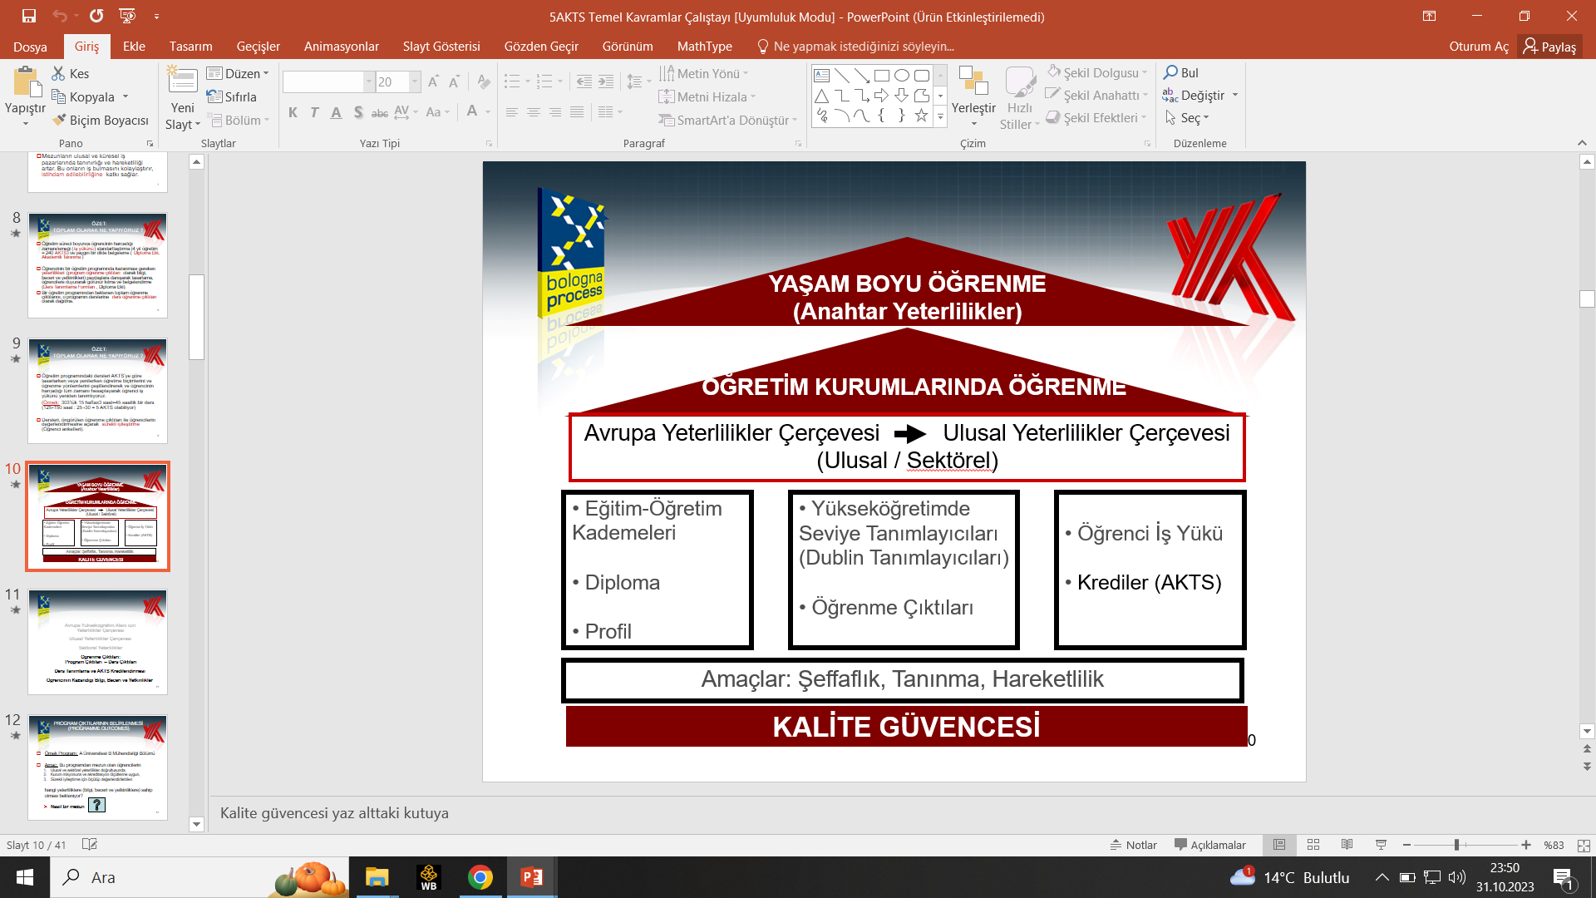
Avrupa Kredi Transfer Sistemi (AKTS)
01
AKTS NEDİR?

Slide 11

02
AKTS KREDİSİ NEDİR?
Hedeflenen öğrenme çıktılarına ulaşabilmek amacıyla her bir dersin tamamlanması için gerekli öğrenci iş yükünü gösteren sayısal bir değerdir.
İş yükü, öğrencilerin beklenen öğrenme çıktılarını kazanmak için gereken; derslere devam etmek, proje yapmak, bireysel çalışmalar ve sınavlar gibi tüm öğrenme aktivitelerini tamamlamak için harcayacağı zamanı tanımlar.

Slide 12
02
AKTS KREDİSİ NEDİR?
AKTS kredisi belirlenirken öğrencinin çalışma süresi, dersin zorluğu, öğrenim hedefleri ve dersin öğrenciye olan mesleki katkısı göz önünde bulundurulmak zorundadır.
Öğrenci İş Yükü
Teorik Ders Saati
Seminerler
Ödevler
Projeler
Sınavlar
Uygulama (Lab. Atölye)
Bireysel Çalışmalar

Slide 13
02
AKTS KREDİSİ NEDİR?
2 YIL
120 AKTS
1 YARIYIL
30 AKTS
1 YIL
60 AKTS
4 YIL
240 AKTS
1 AKTS 25-30 SAATLİK İŞ YÜKÜNE KARŞILIK GELİR

Slide 14
02
AKTS KREDİSİ NEDİR?
  AKTS kredisi dersin düzeyini belirtmez.
  AKTS kredisi sadece ders saatine bağımlı değildir ve o dersin oluşturduğu tüm iş yükünü kapsar.
  Farklı teorik saat ve farklı uygulamalarla aynı çıktı elde edilebilir.
  Zorunlu ve seçmeli derslerin tümüne AKTS kredisi verilmelidir.

Slide 15
02
AKTS KREDİSİ NEDİR?
Bölüm başkanları, öğretim programlarının güncel tutulmasından ve geliştirilmesinden sorumludur.
Programda ders veren öğretim elemanlarından görüş alır; bu doğrultudaki değerlendirme ve önerilerini müdüre sunar.
Bölüm başkanları, her akademik yılda, bölümleri ile alakalı en az iki dış paydaş ile ders içerikleri, uygulamalar, alandaki gelişmeler, sektördeki gelişmeler vb. konular hakkında değerlendirme görüşmesi yaparak bu görüşmeyi tutanağa bağlar ve müdürlüğe teslim eder.

Slide 16
02
AKTS KREDİSİ NEDİR?
Planlanan bütün öğretim ve değerlendirme etkinliklerini içermektedir.

Slide 17
AKTS’nin AMACI
1
2
Öğrencilerin yurt dışında gördükleri eğitimlerinin kendi ülkelerinde tanınmasını garanti altına almak
Öğrenci hareketliliğini kolaylaştırmak

Slide 18
03
AKTS NOTLANDIRMA SİSTEMİ
Bölümler aynı derse aynı AKTS kredisi vermeli
Aynı içerikteki derslere aynı AKTS kredisi verilmeli
Stajlara 5-10 AKTS kredisi verilmeli
Buçuklu AKTS kredisi verilmemeli
Bir dersin AKTS kredisi ulusal kredisinden az olmamalı

Slide 19
04
ÖRNEK AKTS HESABI
Haftada 4 saatlik bir ders için Öğrencinin kendi kendine çalışma saati haftada ortalama 5 saat olsun.
Dersin teorik kısmı 14 hafta x 4 saat=56 saat
Sınıf içi aktiviteler 14 hafta x 1 saat=14 saat
Bireysel çalışma ve Grup çalışması 14 hafta x 2 saat=28 saat
Ödev yapma, ödev teslimi 14 hafta x 2 saat=28 saat
Dönem ödevi 1 Ünite x 20 saat=20 saat
Proje sunumu 1 Ünite x 5 saat=5 saat
Küçük Sınav (Quiz) 4 adet x 1 saat = 4 saat
Final Sınavı 1 adet x 2 saat = 2 saat
Sınav için bireysel çalışma 1 adet x 15 saat = 15 saat
TOPLAM=172 saat
Bu dersin AKTS kredisi=172/30= 5,73
6 AKTS olarak hesaplanır.

Slide 20
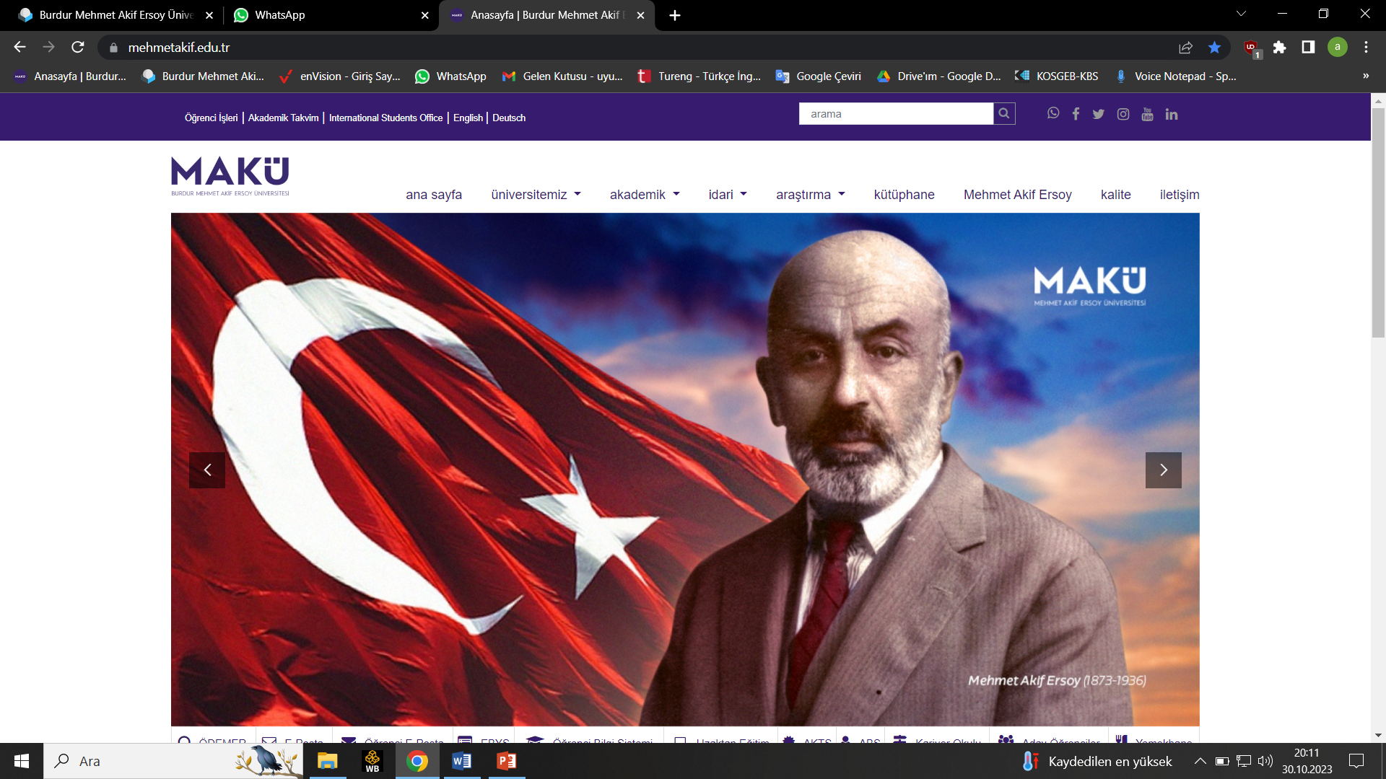
05
İSTEDİĞİM DERSİN AKTS DERS BİLGİ PAKETİNE NASIL ULAŞIRIM?
MAKÜ Web sayfasına girilir.

Slide 21
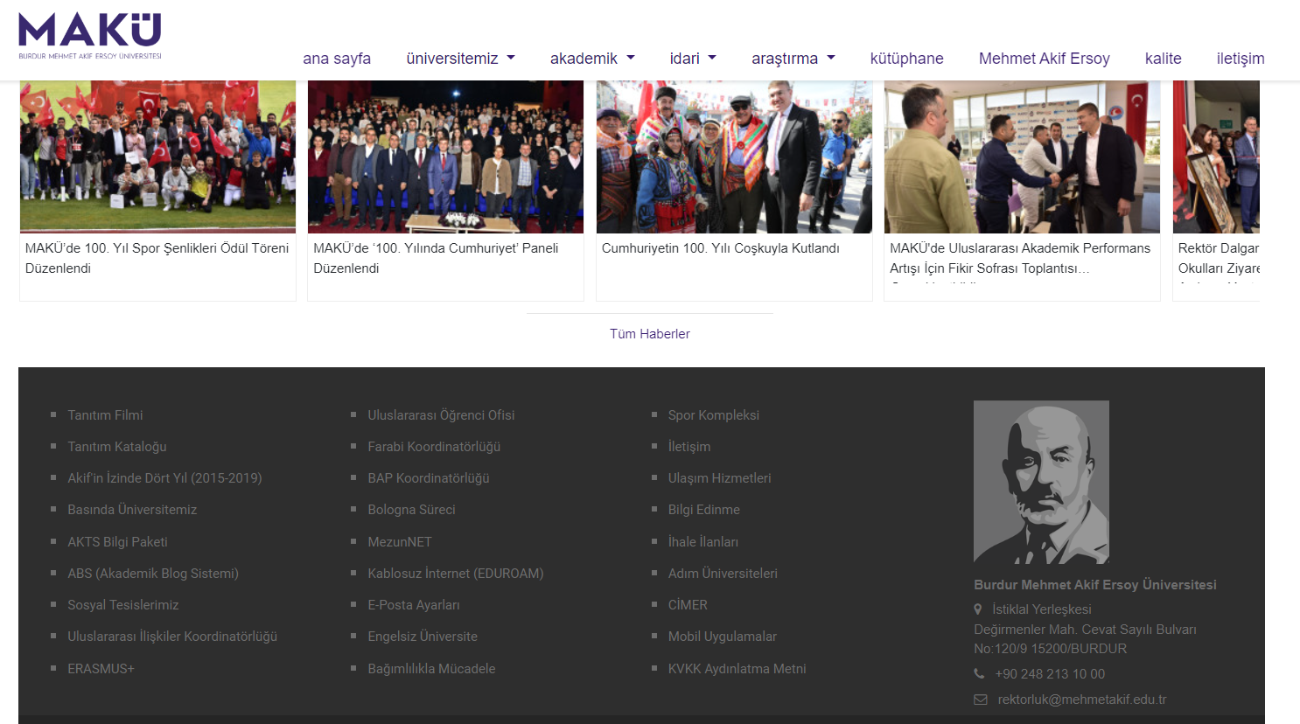
AKTS Bilgi paketine tıklanır.

Slide 22
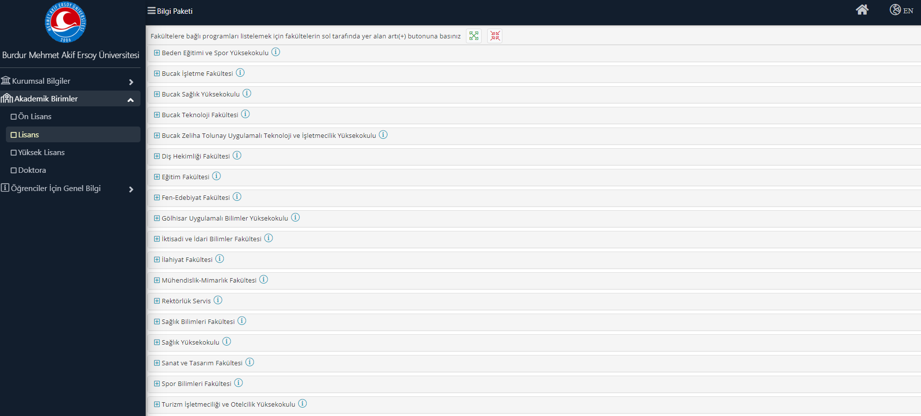
Örneğin; Mühendislik Mimarlık Fakültesi

Slide 23
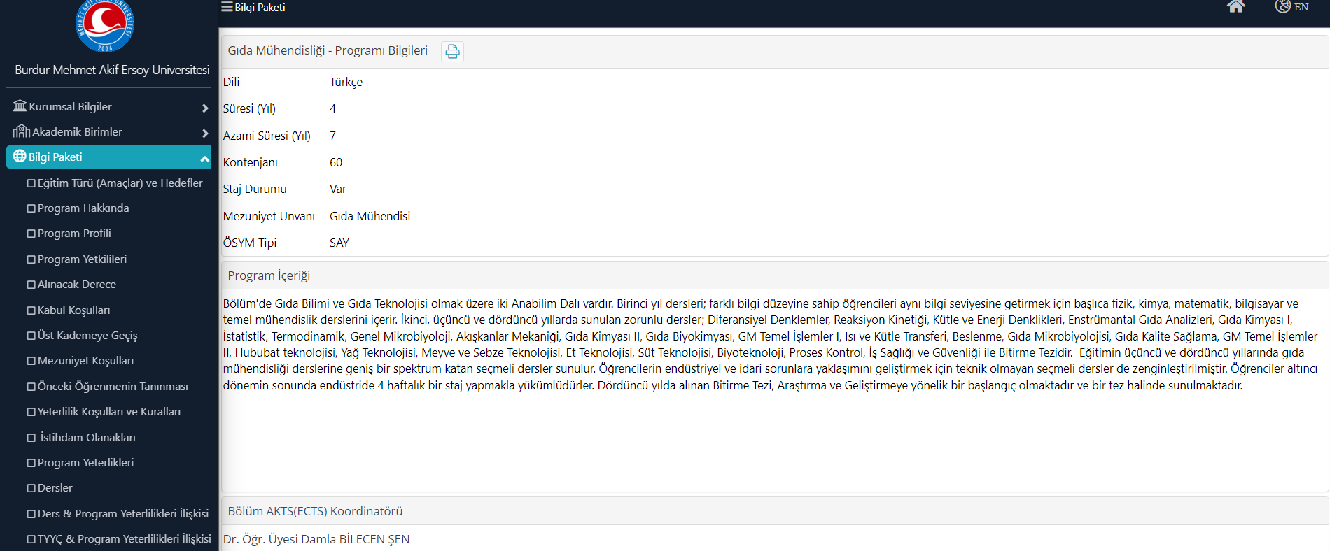
Örneğin; Gıda Mühendisliği Bölümü

Slide 24
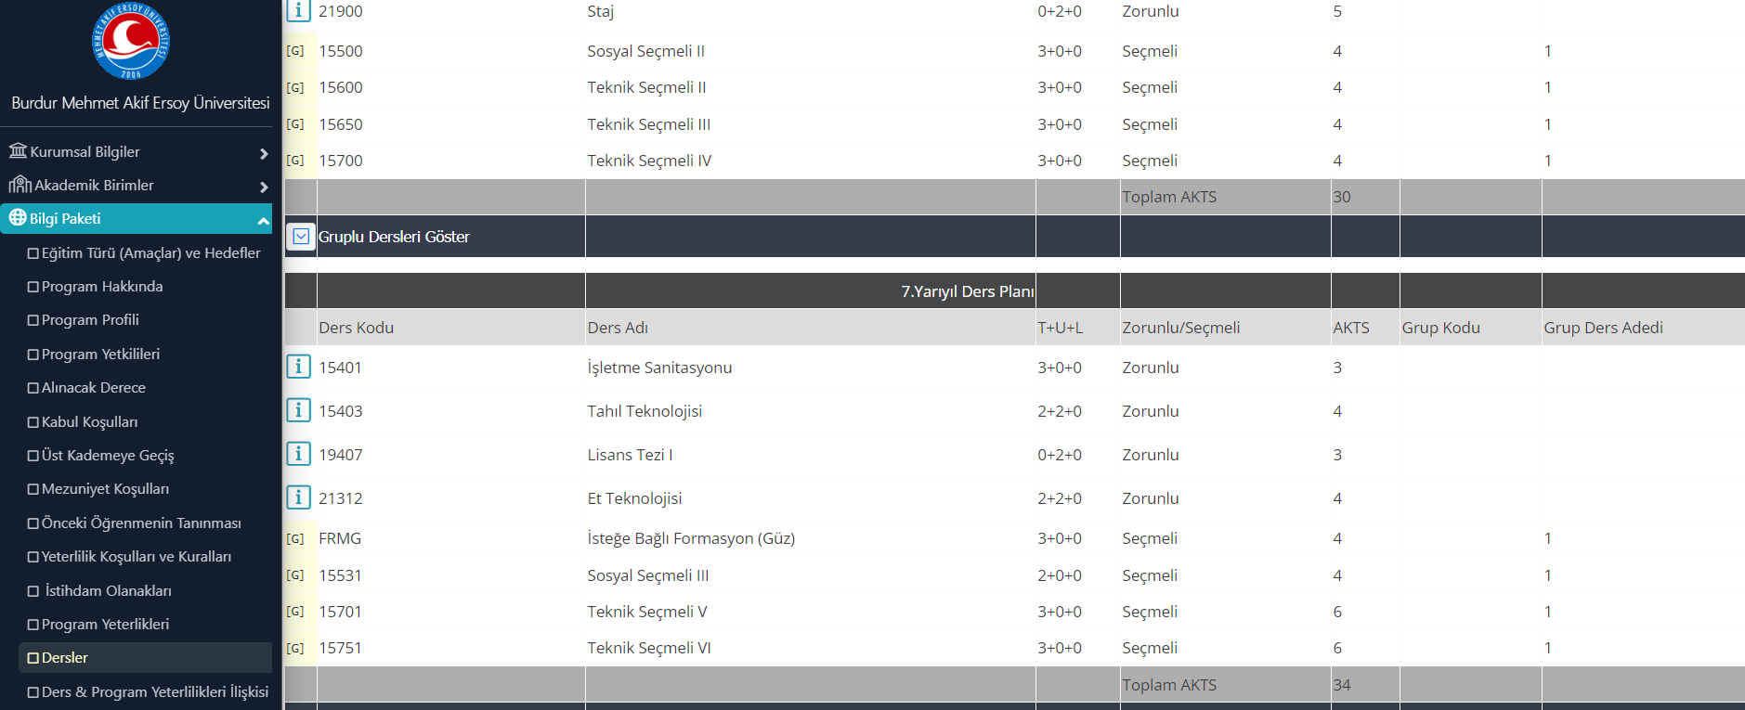
Örneğin; Et Teknolojisi dersi

Slide 25
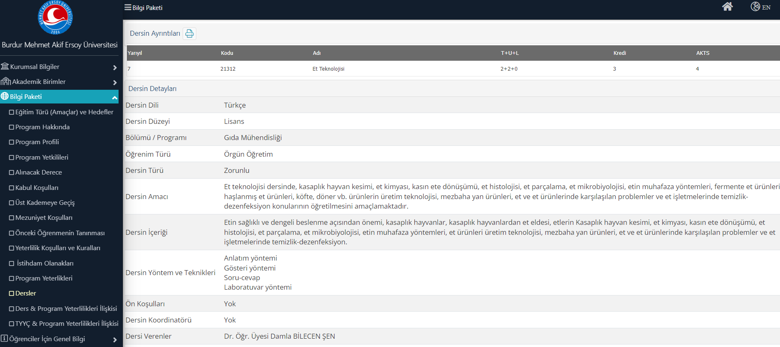
Örneğin; Et Teknolojisi dersi

Slide 26
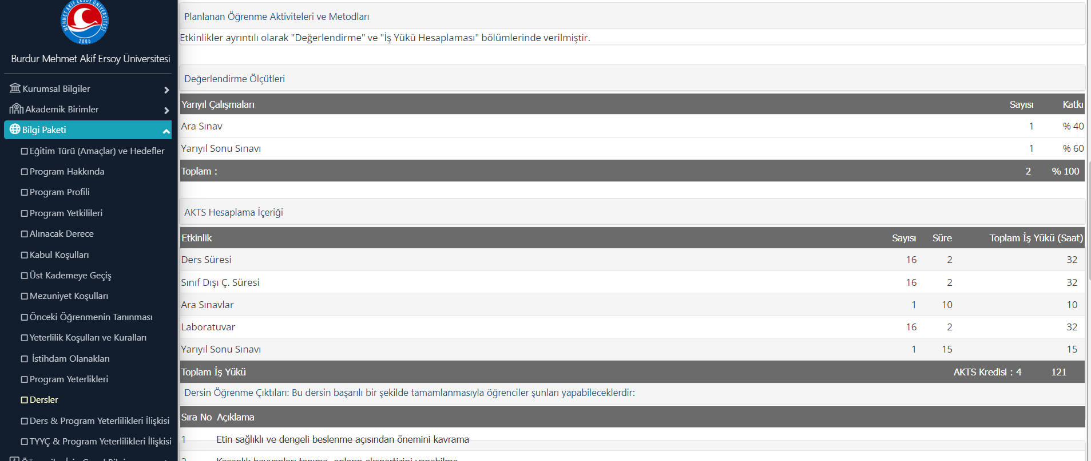
Ders ile ilgili bilgilere ulaşılır.

Slide 27
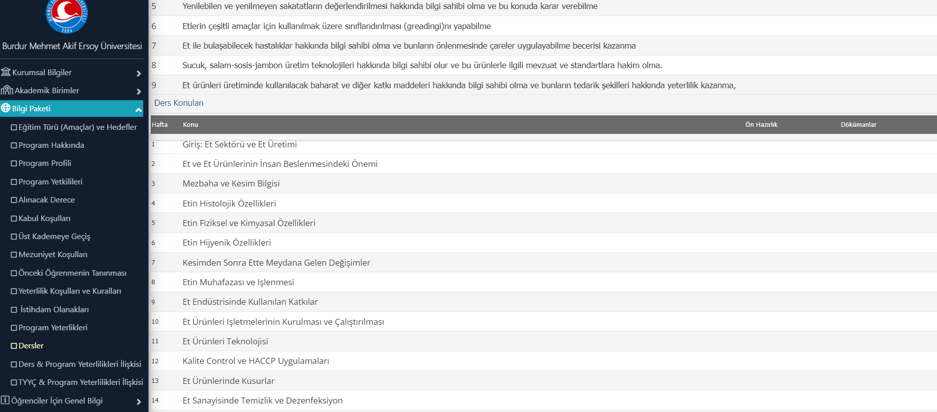
Ders ile ilgili bilgilere ulaşılır.

Slide 28
TEŞEKKÜRLER
Kasım-2023

